Slide 1
SE Project GROUP6 - Market Platform for Indi-Business
2016314794 표세승
2016310275 조연우
2015314005 최누리
2011313682 송영빈
Selen

Slide 2
Contents
Background
Objectives
Services
Technical Background
Development
Expectation + α

Slide 3
1.
Background
Why do we need it?

Slide 4
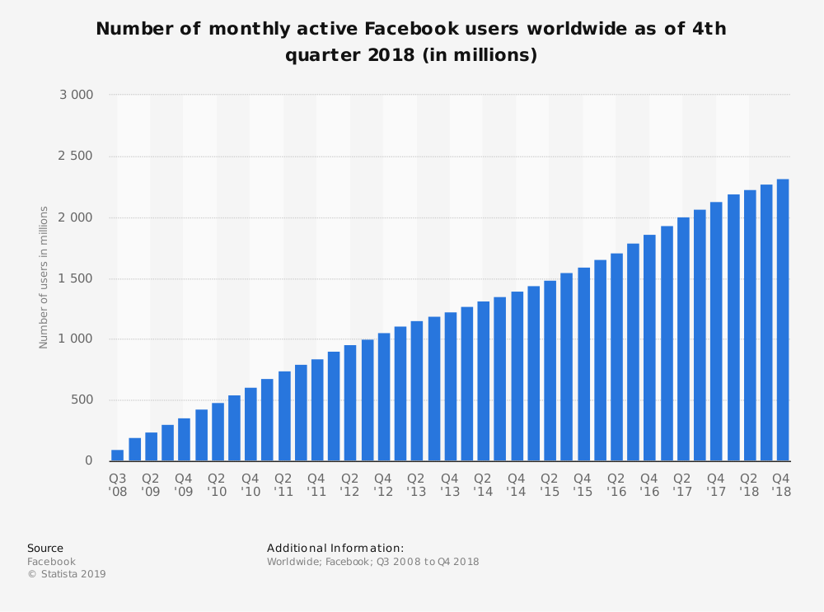
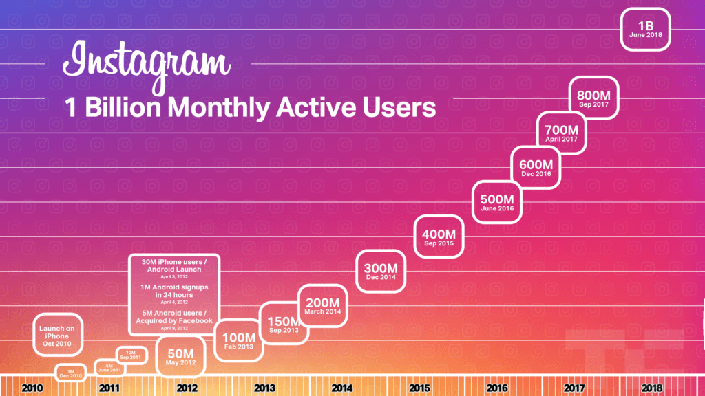
Growing population on SNS
Notes:
(It’s not the important part so the slide may be deleted.) The increase of the SNS users led the small stores to have an interest on the SNS e-commerce.

Slide 5
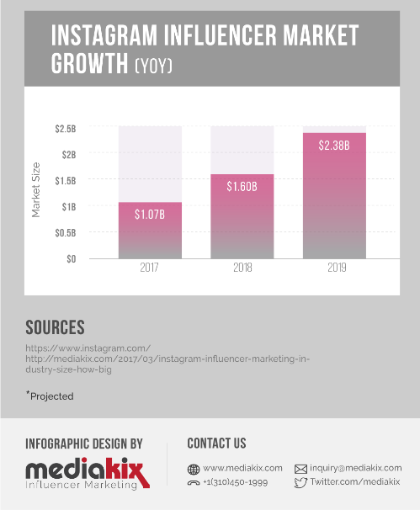
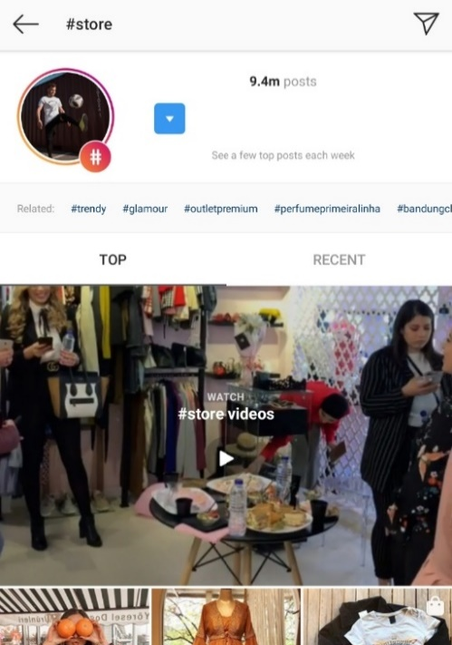
Growing market on SNS
Trendiness · Accessibility · Trustworthiness
Notes:
Now the SNS markets, especially the ones on the Instagram or blog, are growing due to some features of trendiness, accessibility, and trustworthiness.
Trendiness: The SNS markets catch the new trend very fast. -> Fashion, trendy toys like slime.
Accessibility: By searching hashtag or following the seller’s account, finding the products the buyer is likely to purchase gets easier.
Trustworthiness: The photo uploaded on the Instagram or the blog acts as a review or an expected result of the product.

Slide 6
2. Objectives
What do we expect?
Notes:
The objective of our project is to provide a new system that can solve existing difficulties of the both sides in shopping: the seller and the buyer.

Slide 7
Difficulties the seller faces
· Need for the platform
· Need for managing tool.
Notes:
The sellers, especially who are running small business have difficulties on the selling process itself.
Although the selling platform like Etsy, Idus or else exist, they have comparably low accessibility to the markets of SNS.
Even they make a business account on the SNS to sell the product, managing all the posts of the product and inserting the exact hashtags that can attract the buyers are quite a burden for them.

Slide 8
Difficulties the buyer faces
· Absence of detailed information.
· Hashtag problem.
Notes:
The difficulties also exist while buying something at the Instagram or blog market.
Since most markets don’t show the detailed information including price or size on the Instagram or blog posts, the buyer has to check every market’s website, sending direct message or mail to the seller.
Also, the hashtag which the seller writes in the post becomes a problem while shopping too. As the hashtag depends entirely to the seller, the post of the product may be missed or included into unrelated hashtag.

Slide 9



For the better commerce
New platform
Better search
Detailed information
Notes:
Provide a platform for small shops to promote the product easily and more eifficiently.
Easy, broad and correct search result of the product for buyers
Give detailed information which are not shown at the post of the most SNS markets to the buyers

Slide 10
3.
Services
Which services we will provide?

Slide 11
2 kinds of customers we offer
Sellers
Who have their own products, but their market is small
Who want their products be promoted to many people.
Buyers
Who want some unique and pretty item which can offer some individualities.
Who want some good items conveniently, like in flea market.
Notes:
이 슬라이드에서는 우리가 타겟으로 삼는 고객층이 2종류이고, 고객층에 대한 설명을 전달하면 됩니다.
Seller는 핸드메이드 굿즈를 개인 인스타그램이나 블로그를 마켓으로 삼아 업로드하여 DM이나 쪽지를 받아 주문제작하여 판매하는 사람들입니다.
자신의 물건이 더욱 홍보될 채널이 많아지면 좋겠다고 생각하는 사람입니다.
Buyer는 흔한 인스타그램이나 블로그마켓을 사용하는 사람입니다. 독특하고, 자신의 개성을 표현해줄 굿즈를 찾고 있지만, 마땅한 검색처를 모르는 사람들입니다.

Slide 12
Several functions we will embody
Sellers’ upload
- Generate their accounts and upload their products on this platform.
- Choose whether directly uploading the products or just connecting with their market(advertise).
Buyers’ Search
- Search the products that is uploaded or connected by sellers, or crawled through the Instagram or blog.
- Sort the products by the criteria they want.
Seller – Buyer interaction
-Not face-to face, transactions are directly on our platform.
Notes:
각각 Seller와 Buyer에게 제공될 주요 기능입니다.
Seller는 계정을 생성가능하고, 물건을 업로드할 2개의 방식(직접 업로드, 링크 업로드)이 주어집니다.
Buyer는 해시태그를 이용한 검색과 키워드를 이용한 검색 방식을 사용할 수 있습니다.
검색결과는 직접 업로드된 굿즈, 링크된 굿즈, 크롤링된 굿즈 순서대로 노출됩니다. 이와 같은 순서로 직접 업로드된 굿즈에 더 큰 보상을 자연스럽게 줄 수 있습니다.
Seller-Buyer간의 거래는 외부에서의 거래가 아닌, 플랫폼위에서 거래가 가능하도록 합니다. 링크된 굿즈의 경우 자동 DM이나 쪽지발송 기능을 검토중입니다.

Slide 13
Seller’s process is easy
Generate seller account
Select upload or connect
Wait for the buyers
It is important to seller that it is on the law. Our service will offer some guideline to the newbie sellers.
Seller may upload their products directly or just connecting their products link. We will offer some priorities between those ways.
Our service will continuously expose the products to the buyers by advertisement. Exact information will help the match.
1
2
3
Notes:
앞서 말한 Seller의 프로세스를 간략히 표현하였습니다.
(뒤에 5.에서 자세히 설명해도 됨)

Slide 14
Buyer’s process is easy
Search with some #hashtag
Sort items with some criteria
Require purchase to sellers
Buyers can visit our platform and search items with some #hashtag, like #blue, #onepiece, etc.
Buyers additionally sort the goods in which they want. Our service wiill offer several categories.
Not sending extra DM to the sellers, but they can just require purchase the goods to the sellers.
1
2
3
Notes:
앞서 말한 Buyer의 프로세스를 간략히 표현하였습니다.
(뒤에 5.에서 자세히 설명해도 됨)

Slide 15
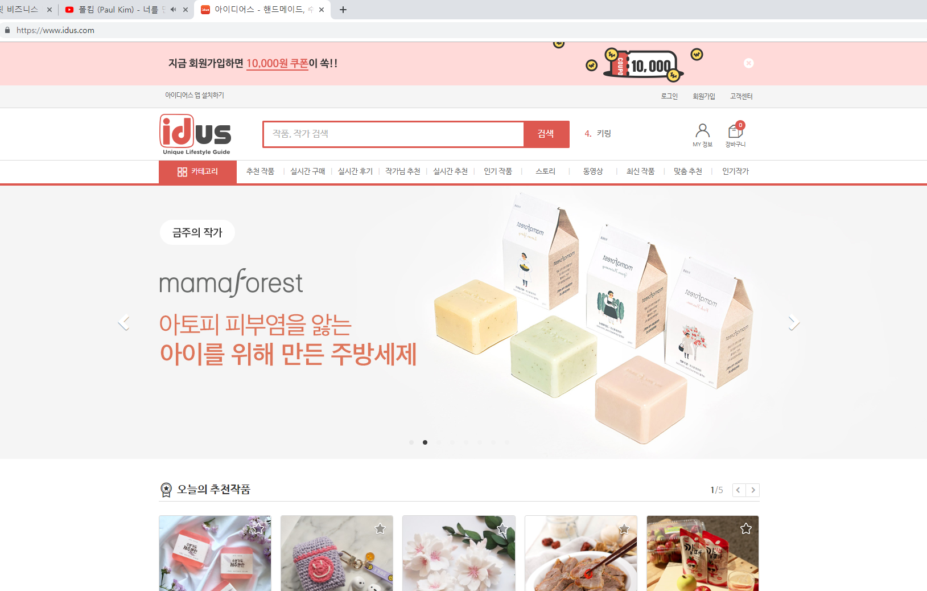
WEB services
Place your screenshot here
We will reference the service of the some artist market platform.
Our service is based on small handmade artist.

Slide 16
4.
Technical
background
Which open source software we will use for our project?

Slide 17


Technical background
Vue is a progressive framework for building user interfaces. Unlike other monolithic frameworks, Vue is designed from the ground up to be incrementally adoptable.
Firebase is a Backend-as-a-Service ( BaaS) that grew up into a next-generation app-development platform on Google Cloud Platform.
Vue.js
Notes:
저희는 프로젝트를 진행하며 크게 두 가지 유용한 소스를 사용합니다.
먼저, firebase는 backend에서 이루어지는 거의 모든 부분을 제공하는 backend-as-a-service입니다.
Firebase는 호스팅, db, storage 등이 기능을 별도 코드 작성 없이 편리하게 사용하게 해줘 많은 cost를 줄일것으로 기대됩니다.
다음으로 vue.js는 frontend에서 필요한 많은 기능을 제공하는 framework로, 단순 코딩 및 빌드뿐 아니라 test, lint 등의 기능도 쉽게 사용할 수 있게 해줍니다.

Slide 18
5.
Development
(Preview)
Exact explanation about function we implement

Slide 19
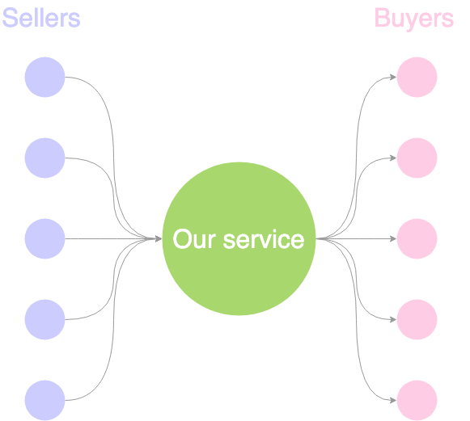
Simple diagram
Notes:
저희의 서비스를 가장 단순하게 표현하면 이와 같습니다. 많은 수의 소규모 seller와 buyer들을 이어주는 다리의 역할을 하는 것입니다.

Slide 20
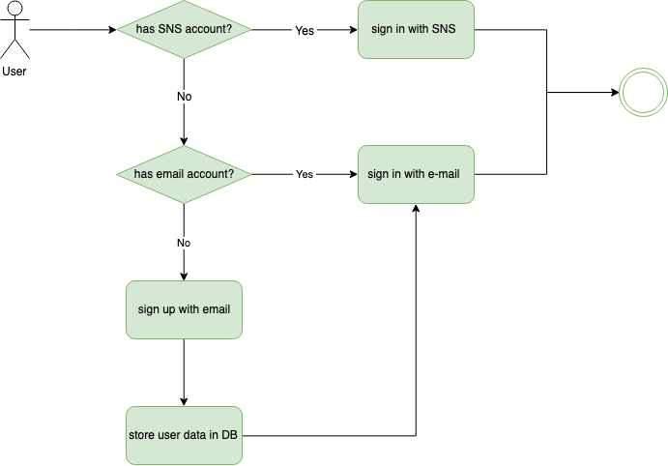
Development
User registration
Notes:
먼저 가장 보편적인 기능이라고 할 수 있는 사용자 등록입니다. 원칙적으로 사용자 등록 단계에서는 seller와 buyer를 구분하지 않습니다. 누구라도 seller와 buyer가 될 수 있는것이 저희 프로젝트의 핵심이기 때문입니다.
단, seller가 본격적으로 상품을 판매하기 위해서는 입금계좌, 판매정책 등의 정보가 필요하므로 이후 시점에 별도 인증을 진행합니다.

Slide 21
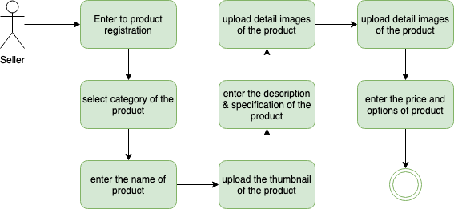
Development
Seller: product registration (for sale)
Notes:
인증이 완료된 판매자는 커뮤니티 사이트에 게시판에 게시글을 올리듯 간단하게 물품을 등록하여 판매합니다. 상품명, 상품사진, 상품 상세설명, 가격 등의 필수 정보를 입력하기만 하면 즉시 쇼핑물의 상품으로 등록될 것입니다.

Slide 22
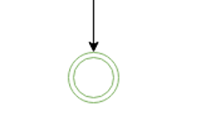
Development
Seller: product registration (for advertise)
Check the detail description of the product
Confirm upload
Select the thumbnail of the product
Program extract the information of the product from the link
Enter the link of the product
Notes:
저희는 직접 판매 뿐만 아니라 각자의 개인 마켓을 홍보할 수 있는 기능도 제공합니다. 이 역시 물품 직접 등록과 크게 다르지 않고 매우 쉽지만, 상품의 가격과 판매정책 대신 판매자의 개인 마켓 링크로 연결된다는 차이점이 있습니다.

Slide 23
Development
Buyer: product searching
Input keywords to the search bar
Select several ‘sort’ options: price, # of likes, etc.
Click the thumbnail of the product
Buyer
Server shows products with the keywords in 3 categories
At the bottom, crawled product will be exposed
Enter to the detailed description
At the top, uploaded product will be exposed
At the middle, linked product will be exposed
Notes:
여느 쇼핑몰과 같이 buyer들은 물건을 키워드 혹은 카테고리로 찾아볼 수 있습니다. 이는 소규모 seller들의 unique한 물건들을 대형 쇼핑몰과 같은 편리한 방법으로 쇼핑할 수 있다는 장점이 있습니다.

Slide 24
Development
Buyer: purchase product
Click the ‘purchase’ button / click the ‘carry’ button
require the seller to accept the purchase
Buyer
No
Move to the ‘basket’ page
Is it linked product?
Yes
connect to the seller
Select the product want to purchase
Proceed to the purchase module
Notes:
기존의 소규모 seller들은 대부분 계좌로 직접 입금을 결제 방법으로 사용했는데, 이로인해 사용자는 불편함과 위험부담을 감수해야 했습니다. 하지만 우리의 서비스는 이러한 단점은 없이, 그들의 unique한 물건을 쇼핑할 수 있도록 편리한 여러 결제 방법과 안전거래를 보장합니다.
단, advertise를 선택한 seller의 상품의 경우에는 결제단계를 seller에게 전부 위임하며, 이는 안전을 보장하지는 못합니다.

Slide 25
6. Expectation + α
What can users gain?
Additional featues?

Slide 26

Both buyers and sellers can benefit:
Convenient way of shopping:
Buyers can find several kinds of products all in the same platfrom, while being able to customize their search criteria by using hashtags and gainig the chance to access sufficient informaiton about the products they want to buy.
Practical way of selling:
Sellers can sell their goods without any obstacle while being able to promote their products easily with an extremely small cost.

Slide 27
Can we add more?
To make the shopping even more easier?

Slide 28
Prediction System
Seller’s Option
For Sellers
To predict the most sold products in future.
Allowing sellers to decide what to sell to profit the most.

Slide 29
Buyer’s Option
For Buyers
To rank the products based on quality, delivery time, brand, store, etc.
Showing buyers the best available options.

